Slide 1
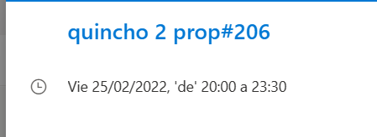
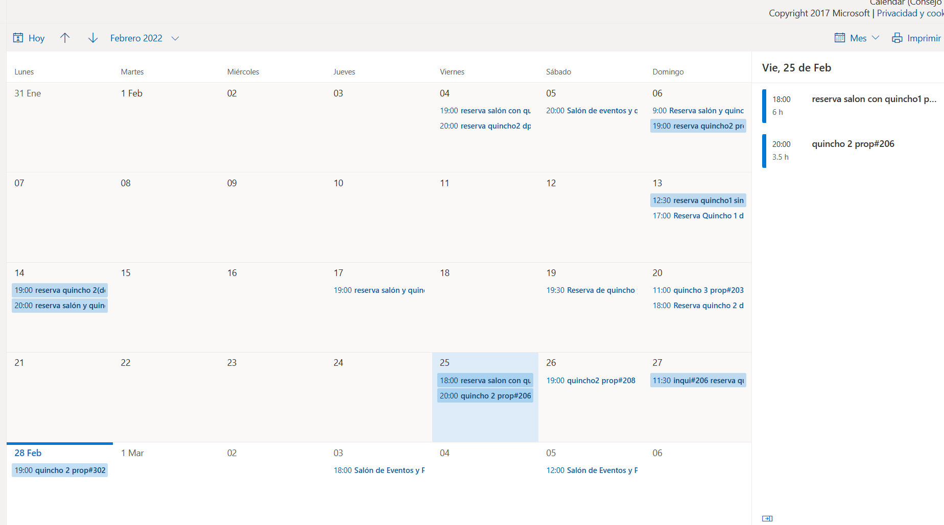
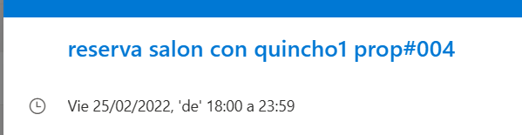
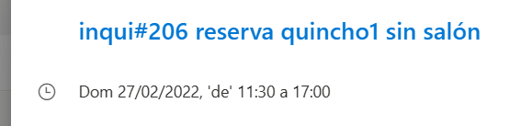
Realizar reservas

Slide 2
Realizar reservas
Para el envío de la invitación debe tener los siguientes detalles:
No es necesario aguardar una respuesta a la invitación, pero si debe asegurarse de que no haya una reserva previa que se intercepte con la suya.
Invitar a la dirección de correo electrónico consejoyk1@outlook.com.
Indicar la fecha y el rango de hora.
Mencionar en el nombre del evento los siguientes detalles:
Número de quincho.
Si se utilizará el salón.
Número de departamento.
Nombres de ejemplos:
quincho1 con salón prop#302
Quincho3 inqui#306.
Enviar un email no funcionará, debe ser una invitación.

Slide 3
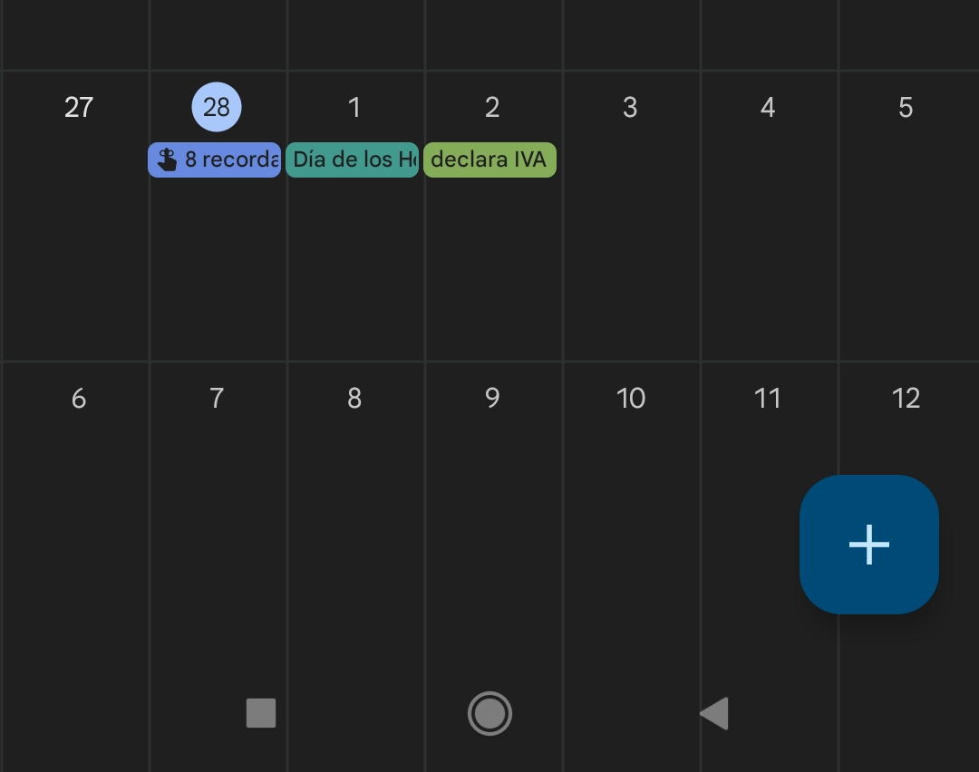
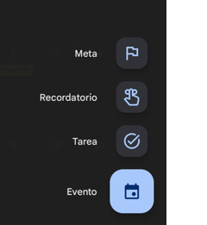
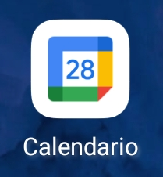
Realizar reservas en celulares Android, como Samsung, Xiaomi, entre otros
Abrir esta aplicación
Clic
Clic

Slide 4
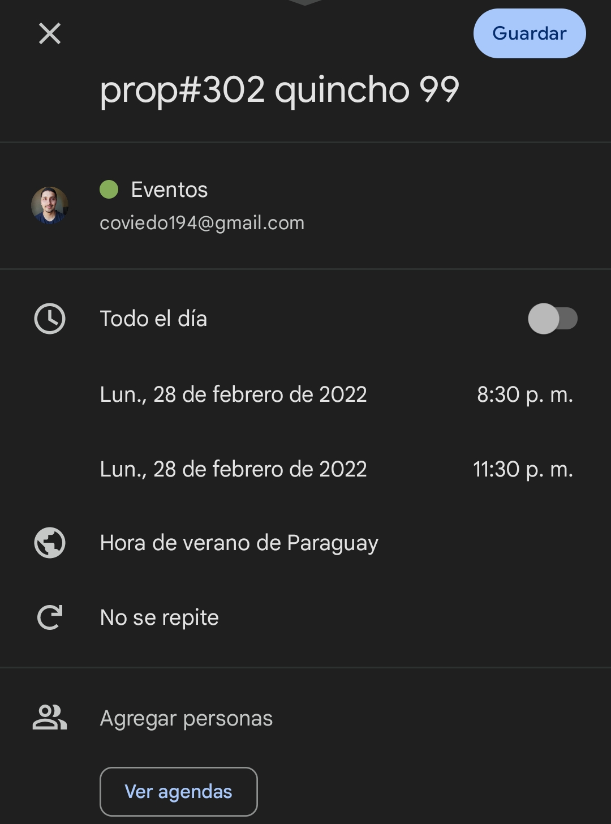
Mencionar en el nombre del evento lo solicitado en la pantalla anterior
Indicar fecha y rango de hora
Clic en agregar personas y
Agregar al email consejoyk1@outlook.com
Clic en el botón de guardar

